Slide 1

TALLER DE COMUNICACIÓN ASERTIVA
Laura Fonseca y Maritza Serrano
Gestoras del conocimiento
Ministerio de Cultura
2021

Slide 2
¿Qué es comunicación asertiva?

Slide 3
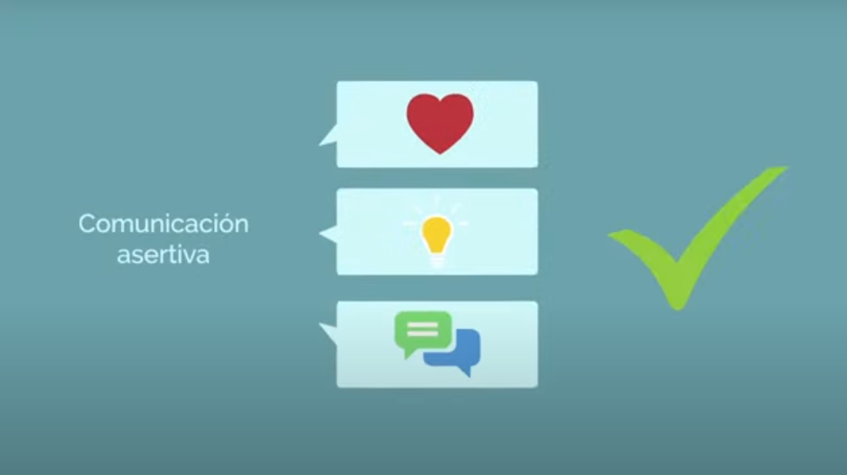
Fuente: Prepaenlínea. https://youtu.be/ZgmSfdE2y-s

Slide 4
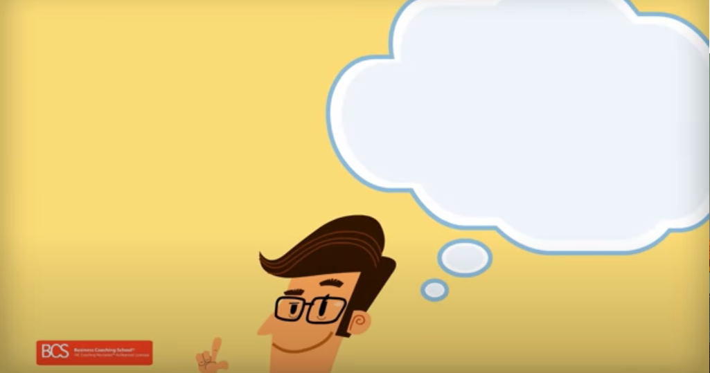
¿Y en una situación comunicativa real?
Fuente: Business Coaching School.
https://youtu.be/-GYCQVojl5Q

Slide 5
ESTILOS DE COMUNICACIÓN
AGRESIVA/
OFENSIVA
-Rígida
-Culpabiliza
-No reconoce errores
-Deforma/exagera
-Insulta/acusa
-Ridiculiza
-Juzga
ASERTIVA
-Enfoque de derechos
-En doble vía
-Prioriza beneficios
-Promueve cooperación
-Estimula autonomía (empodera)
-Pregunta
PASIVA / INSEGURA
-Reprime emociones
-Culpa personal
-Confunde
-Se auto-responsabiliza
-Conflictúa
-Duda/vacilación

Slide 6
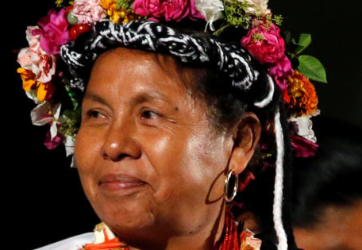
6 leyes de la asertividad
Las personas asertivas son firmes y sinceras, pero cuidan del otro; son empáticas, han aprendido a escuchar y a valorar a los demás.
Esta foto de Autor desconocido está bajo licencia CC BY-NC-ND
Notes:
1. Ser amable y honesto
Auténtico-centrado
DEPA:

Slide 7
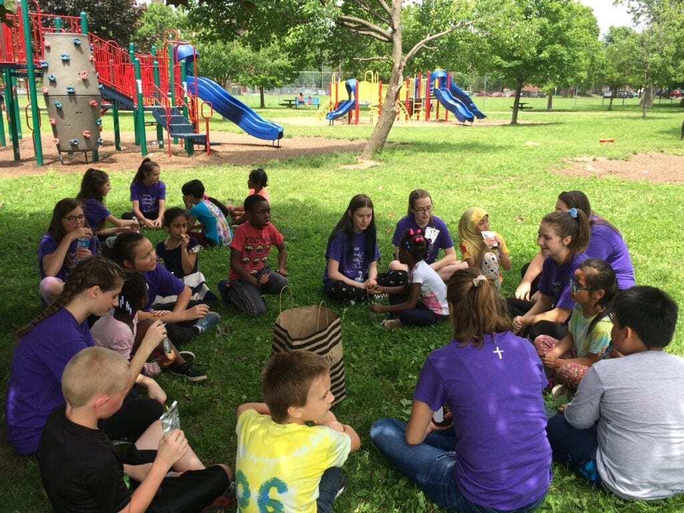
1. Ser amable y honesto
Autenticidad Enfocarse en el núcleo del asunto Fórmula DEPA D: Descripción de la situación E: Expresar el sentimiento P: Pedir un cambio de conducta A: Agradecer por el aprendizaje
Esta foto de Autor desconocido está bajo licencia CC BY

Slide 8
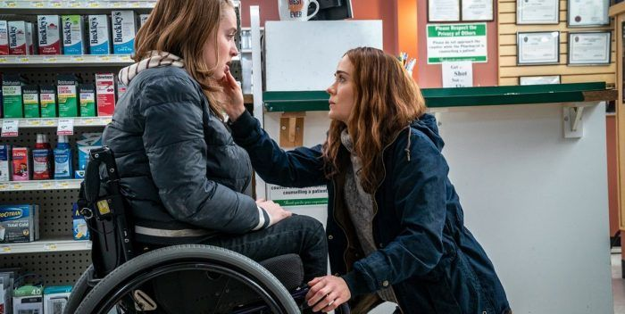
Esta foto de Autor desconocido está bajo licencia CC BY-SA-NC
2. Saber pedir lo que se necesita
Enunciar desde la primera persona Me reconozco parte de la situación Es un YO, humilde que respeta y valora al otro

Slide 9
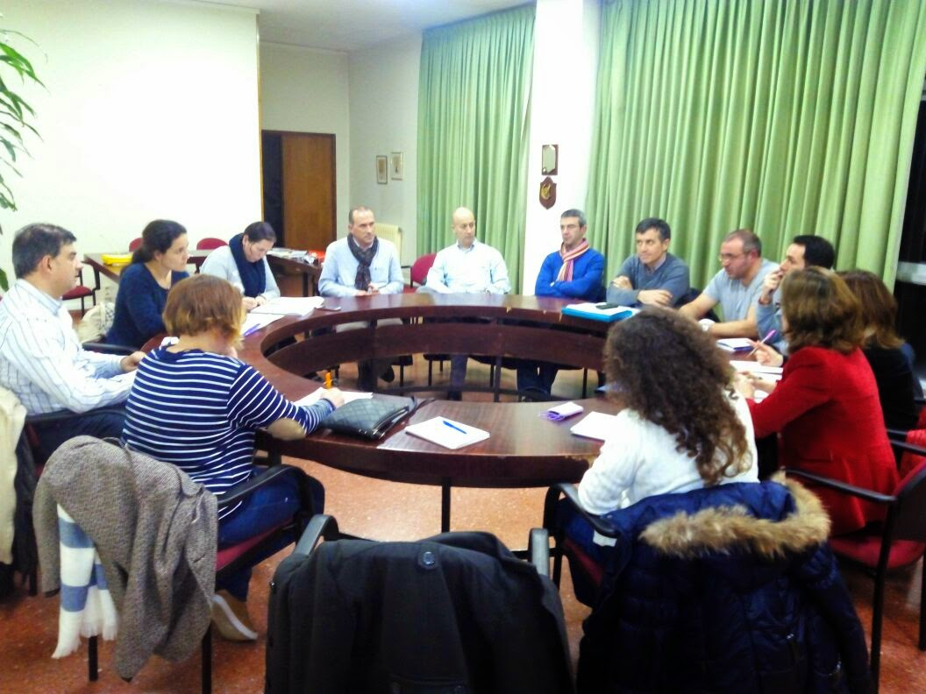
3. Saber poner límites
Aprender a decir NO sin decirlo Podemos diferir, diverger No es conflicto ni discusión Crea comprensión Implica proponer alternativas /otras formas de abordar la dificultad
Esta foto de Autor desconocido está bajo licencia CC BY-NC-ND

Slide 10

4. Saber dar y recibir cumplidos
Ofrecer reconocimiento Elogiar el buen trabajo de todos, no solo los logros más visibles o los de los líderes Agradecer el reconocimiento, el elogio Mantener la “visión de horizonte”

Slide 11
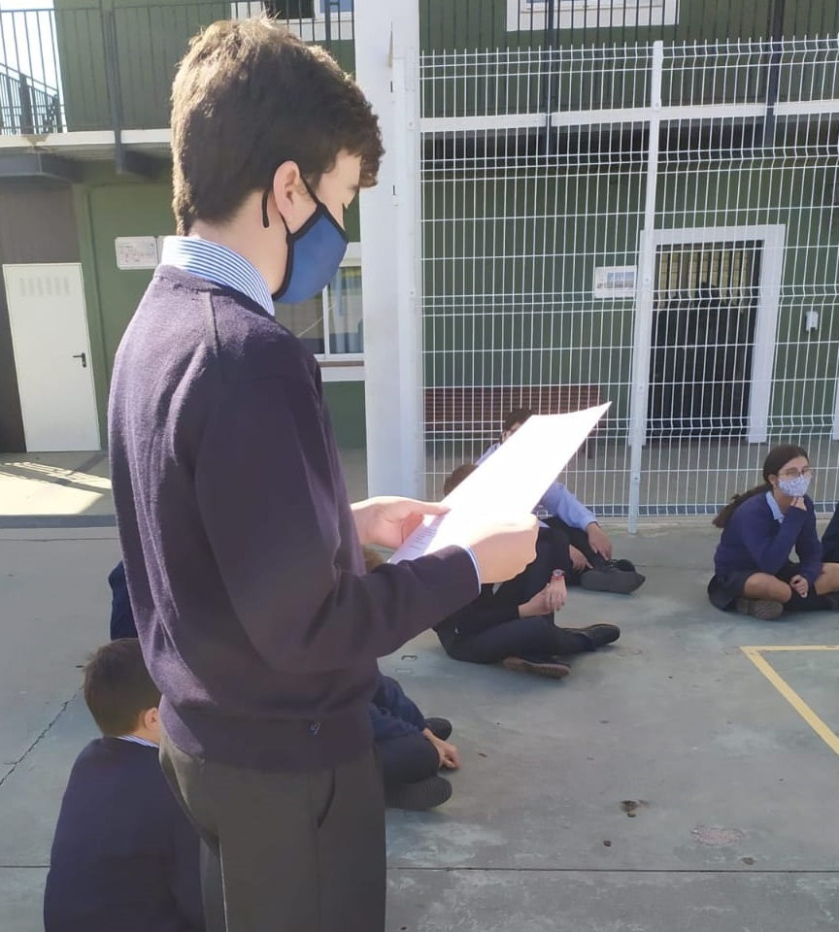
5. Dar y recibir feed forward
Identificar las oportunidades de mejora Alentar el cambio hacia adelante Visualizar los efectos positivos de la mejora en próximas situaciones Fortalece el liderazgo
Esta foto de Autor desconocido está bajo licencia CC BY-NC-ND
Notes:
1. Ser amable y honesto
Auténtico-centrado
DEPA:

Slide 12
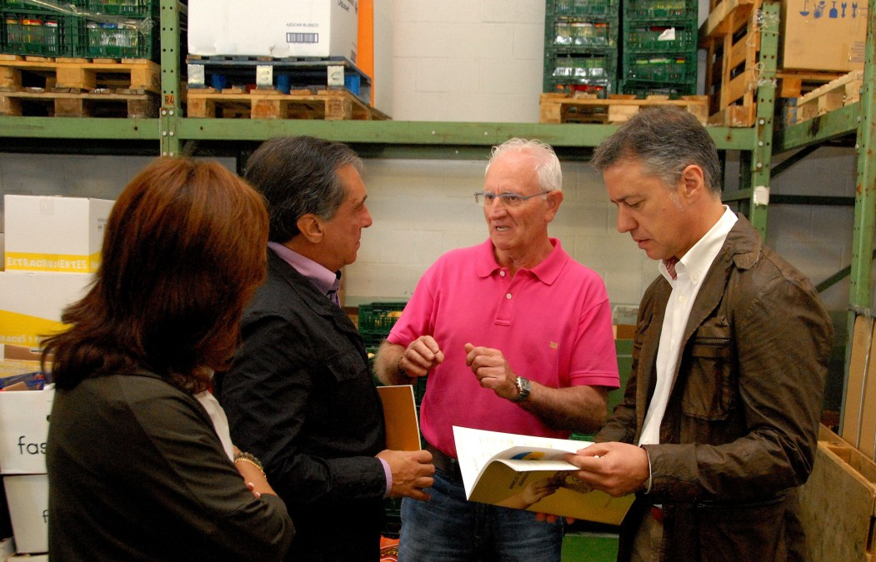
6. Poder dar una opinión
Opina con firmeza Busca comprender más que convencer Solicita y acoge las opiniones del otro Pregunta ¿qué más puedo hacer por ti/por ustedes?
Esta foto de Autor desconocido está bajo licencia CC BY-ND
Notes:
1. Ser amable y honesto
Auténtico-centrado
DEPA:

Slide 13
Casos de análisis: ¿asertivo o no asertivo?
1
Recibí el reporte del mes anterior, y de nuevo no encontré discriminadas las cifras por perfil poblacional. Eres un incompetente, siempre cometiendo los mismos errores.
2
Su solicitud de la base de datos de gestores está fuera de lugar. Es un abuso de su parte. Yo no tengo porqué hacer su trabajo. Adquiera compromiso con la entidad y resuelva usted misma sus consultas.
3
Son las 8:23 y la reunión comenzó a las 8. Es una falta de respeto conmigo y con sus colegas. Me hizo empezar mal el día. Sus excusas son irrelevantes. Las reuniones empiezan en punto.

Slide 14
Casos de análisis
1
Recibí el reporte del mes anterior, y de nuevo no encontré discriminadas las cifras por perfil poblacional. Eres un incompetente, siempre cometiendo los mismos errores.
NO ASERTIVO. JUZGA (A LA PERSONA), GENERALIZA E INSULTA
2
Su solicitud de la base de datos de gestores está fuera de lugar. Es un abuso de su parte. Yo no tengo porqué hacer su trabajo. Adquiera compromiso con la entidad y resuelva usted misma sus consultas.
NO ASERTIVO. NO SE RECONOCE PARTE DEL EQUIPO. JUZGA. ETIQUETA. INSULTA.
3
Son las 8:23 y la reunión comenzó a las 8. Es una falta de respeto conmigo y con sus colegas. Me hizo empezar mal el día. Sus excusas son irrelevantes. Las reuniones empiezan en punto.
NO ASERTIVO. SE VICTIMIZA Y CULPA. NO HAY EMPATÍA.

Slide 15
Recomposiciones asertivas
Fulano o sultana, me gustaría conversar contigo. Recibí el reporte del mes anterior, veo que la exposición de cifras por semana está completa y abarca todas las dependencias. Sin embargo, recuerda que las cifras se deben discriminar por perfil poblacional. Cuéntame, ¿tienes alguna dificultad con ese desglose? ¿Cómo podemos resolverlo?
Estimada…, en relación con la base de datos que me solicitas, te comento que puedes pedirla directamente al área responsable, a quien pongo en copia, para que te conozcan y se facilite el flujo de información de aquí en adelante. Si tienes alguna dificultad posterior, por favor me cuentas.
Fulano o sultana, buenos días. Ya habíamos comenzado la reunión. Siéntate por favor. Cuéntanos, ¿tuviste alguna dificultad? […] Comprendo. Prosigamos y luego podrás ponerte al tanto con el acta para que podamos avanzar.

Slide 16
¿En qué consiste el acto comunicativo?
Enunciador / hablante
Propósito comunicativo
Enunciatario / oyente
Contexto
DISCURSO
Formato
Recursos expresivos lingüísticos, paralingüísticos
Formas enunciativas
REGISTRO
TONO
ES UN CONTRATO DISCURSIVO EL QUE SE ESTABLECE

Slide 17
Otros aspectos de la comunicación asertiva
Comunicar en primera persona
Evitar atribuir roles activos a sujetos o entes pasivos (como las entidades)
Reconocer las necesidades, expectativas o intereses del enunciatario
Todo lo que se diga responde a la intencionalidad comunicativa
Ejemplo: Para dar cumplimiento a la directriz 2501 sobre Seguridad y Salud en el Trabajo, el Ministerio de Salud y la protección social le ordena a todos sus servidores mantener limpio y ordenado su escritorio. La próxima semana se realizarán rondas de verificación con el supervisor inmediato. Se adjunta para su lectura la directriz.

Slide 18

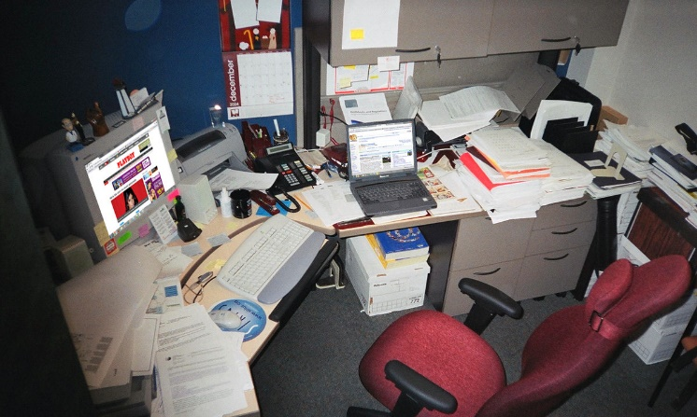
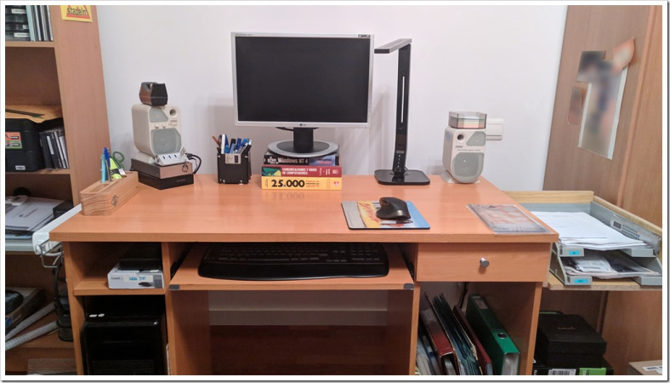

Recomposición POSIBLE
¿Tratas de ubicar un elemento en tu escritorio y no lo encuentras? ¿Debes asumir una postura incómoda para hacerle espacio al teclado en tu escritorio? ¿Tu escritorio se convirtió en un archivo o en una bodega?
¡Mereces un escritorio limpio y despejado!
Esta foto de Autor desconocido está bajo licencia CC BY-SA-NC
El equipo de Seguridad y Salud en el Trabajo te invita a participar de la campaña “Un escritorio limpio, una dependencia feliz”.
Te recomendamos lo siguiente:
TIP 1
TIP 2
Esta foto de Autor desconocido está bajo licencia CC BY-NC-ND

Slide 19
Otros aspectos claves de la comunicación asertiva
¿Lenguaje inclusivo o economía discursiva?
Comunicación oral asertiva

Slide 20
¿Lenguaje inclusivo o economía discursiva?
Los y las jóvenes
Los servidores y las servidoras
Los niños y las niñas
Los sujetos y las sujetas
Tod@s – Todes – TodXs
L@s niñ@s – Les chiques
Notes:
El género gramatical se manifiesta en los sustantivos, adjetivos, artículos y algunos pronombres. En los sustantivos y adjetivos existe únicamente el morfema de género masculino y el de género femenino. El género neutro se ha conservado en unas pocas palabras, como aquello, eso, esto, ello, alguien, algo y lo.

Slide 21
La “x”, la “@” o la “e”
A FAVOR | EN CONTRA
El uso de la letra ❛x❜ y del signo ❛@❜ ayuda a visibilizar las variantes y a dejar de perpetuar estereotipos y preconceptos, lo que sucede cuando se usa únicamente el masculino genérico. | Son construcciones agramaticales que se consideran incorrectas conforme a la normativa de la lengua española. Son innecesarias y ajenas a la morfología del español, ya que el masculino genérico cumple esa función.
se consideran estrategias disruptivas que ponen de manifiesto un problema de injusticia y de desigualdad de género en la sociedad. | Son útiles en lo escrito pero no pueden suplirse en la oralidad y plantean un problema de accesibilidad para las personas que usan lectores de pantalla
Esta disyuntiva ha promovido el uso de la “e” como estrategia no “binarista”.
Texto extraído de https://modii.org/lenguaje-no-sexista-la-letra-x-y-el-signo
Notes:
Es importante no confundir el género gramatical (categoría que se aplica a las palabras), el género como constructo sociocultural y el sexo biológico.

Slide 22
Alternativas favorables a la economía discursiva
USO DE NOMBRES O SUSTANTIVOS sin “GÉNERO”
Reemplazar el masculino genérico por un nombre colectivo sin marca de género. Estos son sustantivos que, según la RAE, «designan un conjunto de seres pertenecientes a una misma clase».
Ejemplos la muchedumbre, la orquesta, la banda, el estudiantado, el personal, el colectivo, el conjunto, las autoridades, el cuerpo profesional, el equipo, el clero, la gente, el séquito, el jurado, la audiencia, la comitiva, la delegación, la plantilla, la tribu, etc.
Los servidores expusieron sus planteamientos
¿¿¿¿¿Alternativa?????
Texto extraído de https://modii.org/lenguaje-no-sexista-sustantivos-de-todos-los-colores/
Notes:
Clave de respuesta: El personal al servicio del estado expuso sus planteamientos.

Slide 23
Alternativas favorables a la economía discursiva
USO DE NOMBRES ABSTRACTOS O “no sexuados”
Estos nombres carecen de género y representan un grupo de personas. Se debe prestar atención al contexto porque no siempre son adecuados.
Ejemplos La juventud, la niñez, la abogacía, la adolescencia, la vejez, la membresía, el servicio (postal, doméstico), el magisterio, el ecologismo, el ambientalismo, la adultez, la amistad, el feminismo, la tutoría, etc
La juventud salió a manifestarse en las calles
La niñez jugaba en el patio del colegio.
Texto extraído de https://modii.org/lenguaje-no-sexista-sustantivos-de-todos-los-colores/
Notes:
Clave de respuesta: No es posible determinarlo sin conocer el contexto.

Slide 24
Alternativas favorables a la economía discursiva
USO DE SUSTANTIVOS METONÍMICOS
La metonimia es una figura retórica en la que se designa un concepto con el nombre de otro gracias a una estrecha relación que existe entre ambos. Hay sustantivos que pueden representar de manera metafórica o figurada al masculino genérico. La relación puede ser lógica, temporal, de causa-efecto, etc.
Ejemplos el mundo intelectual, la opinión pública, el ámbito empresarial, el claustro universitario, el sector político, la Casa de Nariño, etc.
La Casa de Nariño se pronunció frente a los últimos hechos.
Texto extraído de https://modii.org/lenguaje-no-sexista-sustantivos-de-todos-los-colores/

Slide 25
Alternativas favorables a la economía discursiva
USO DE SUSTANTIVOS EPICENOS
Los sustantivos epicenos tienen un solo género gramatical, que puede ser femenino o masculino, pero se usan para designar a seres animados de ambos sexos, sin distinciones. Con el tiempo, algunos sustantivos epicenos han pasado a hacer diferencia de sexo mediante el artículo (por ejemplo, la rehén o el rehén) o mediante una desinencia distinta (la beba o el bebé).
Ejemplo La persona, la eminencia, la víctima, la figura (pública), el personaje, la criatura, el cónyuge, la clientela, la plantilla, el ser humano, la gente, el prójimo, etc.
El pasado 21 de mayo rendimos homenaje a los afrodescendientes
Texto extraído de https://modii.org/lenguaje-no-sexista-sustantivos-de-todos-los-colores/
Notes:
Clave de respuesta: El pasado 21 de mayo rendimos homenaje a las personas afrodescendientes.

Slide 26
Alternativas favorables a la economía discursiva
USO DE OTROS RECURSOS FORMALES
Pronombres relativos QUE-QUIENES. Indefinidos ALGUIEN-CUALQUIERA-NADIE Adjetivos indefinidos CADA Cambios de sintaxis Uso de la voz pasiva Oraciones impersonales Sustituir los gentilicios por el lugar Cambiar la categoría gramatical
Si alguno quiere preguntar, levante la mano. Si alguien quiere preguntar, levante la mano.
Los que se sientan enfermos deben permanecer en su casa.
Texto extraído de https://modii.org/lenguaje-no-sexista-popurri-de-recursos/
Notes:
Clave de respuesta: Permanezca en su casa si tiene síntomas de enfermedad.

Slide 27
Comunicación oral asertiva
¿Saber escuchar o saber hablar?
¿Todos los enunciatarios son iguales?
¿El mensaje recibido es idéntico para todos?
¿El contexto desempeña algún papel?
¿Las audiencias modifican el mensaje?
¿Exponer y facilitar son sinónimos?

Slide 28
En la comunicación oral se aprecia el ciclo completo
Enunciador / hablante
Propósito comunicativo
Enunciatario / oyente
Contexto
DISCURSO
Recursos expresivos lingüísticos, paralingüísticos, gestuales
Formas enunciativas (nosotros, tú, usted, ustedes)
Registro -tono
Es posible renegociar el contrato discursivo

Slide 29
10 preguntas claves
¿Qué voy a decir?
¿Es importante o interesante?
¿A quién se lo voy a decir?
¿Por qué se lo voy a decir?
¿Aporta algo nuevo?
¿Es relevante para mi interlocutor?
¿En qué momento lo voy a decir?
¿Cómo lo voy a decir? (decisiones sobre registro y tono)
¿Qué otros recursos expresivos voy a usar?
¿Cómo voy a verificar comprensión?

Slide 30
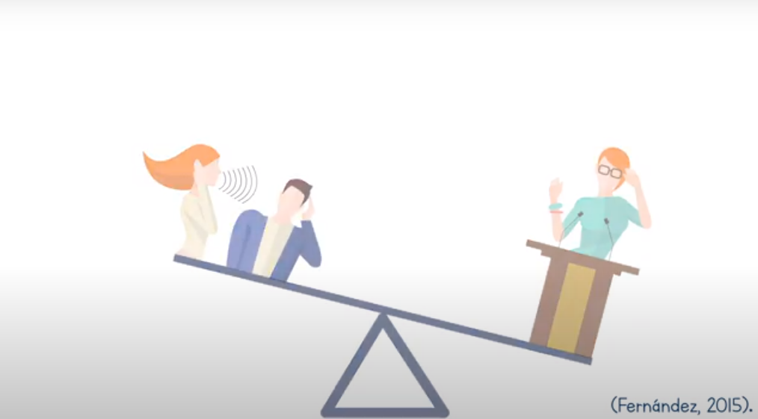
Comunicación oral asertiva
Fuente: Universidad de la Sabana. Dirección Central de Estudiantes.
https://youtu.be/cIuGso0EHis

Slide 31

Textos de referencia y consulta
Bajtin, M. (2003) Estética de la creación verbal. México: Siglo XXI editores.
Martínez, M. C., (2001) Análisis del Discurso y práctica pedagógica.3ª. Edición. Editorial Homo Sapiens, Argentina, Barcelona.
Varela, Maryam (2017). Seminario web. Las 6 leyes de la asertividad. Disponible en: https://youtu.be/RX7KBtQJLKU
Comunicación asertiva en https://amayaco.com/ . Consultado en julio de 2021.
Lenguaje no sexista en https://modii.org/. Consultado en julio de 2021

